Slide 1
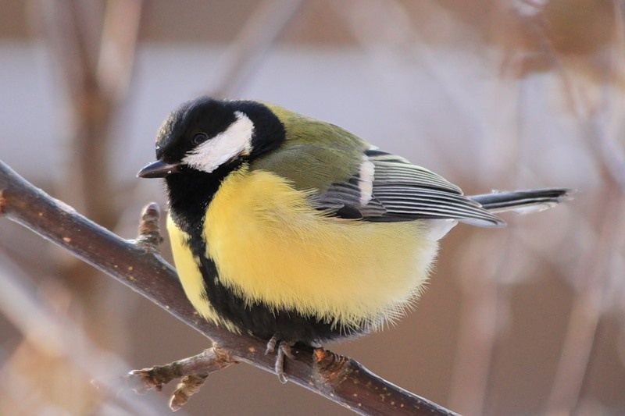
Зимующие птицы нашего края
Текст слайда
Текст слайда

Slide 2
Тема: Зимующие птицы нашего края
Цель: Оказание помощи птицам в зимний период.
Задачи: 1. Подобрать и изучить литературу о зимующих птицах своего края; 2. Привлечь птиц на кормушку, построенную своими руками и провести собственные наблюдения; 3. Проанализировать собранную информацию и сделать выводы.

Slide 4
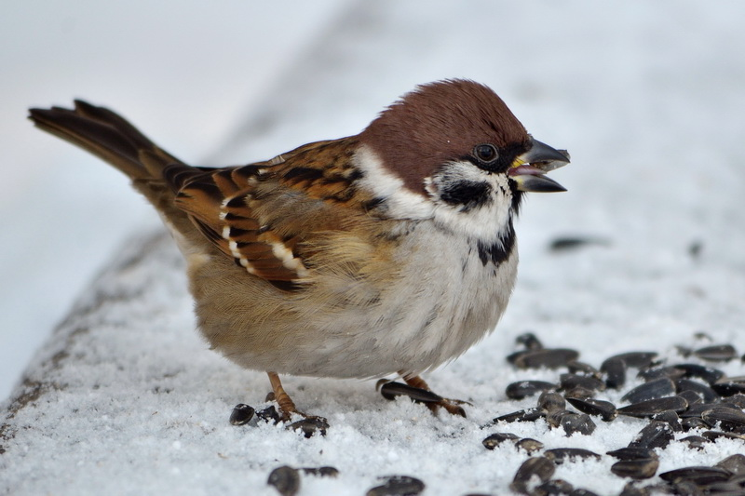
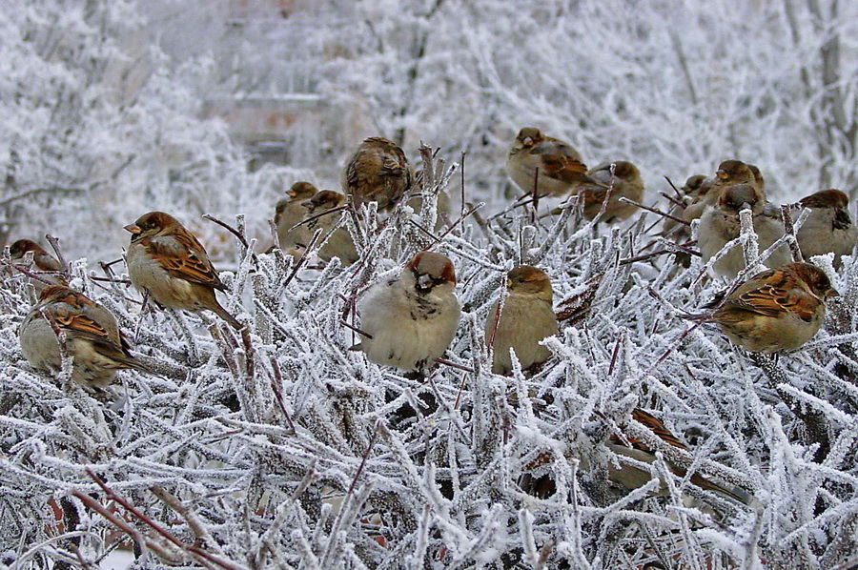
Гипотеза: Предположим, что без помощи людей птицам трудно выжить в суровые зимы.
Предмет исследования: зимующие птицы
Методы исследования: Метод изучения литературы; Метод наблюдения.
Планирование работы:
1.Изучить какие птицы остаются зимовать в нашей местности.
2.Изучить, из чего можно построить кормушки своими руками.
3.Чем кормить птиц зимой?
4.Выводы.

Slide 7
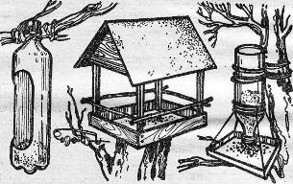
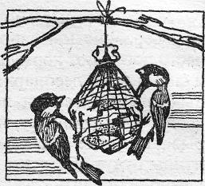
Кормушки для птиц.

Slide 8
Кормушка

Slide 9
Кормушку можно повесить возле дома, чтобы подкармливать пернатых друзей.

Slide 10
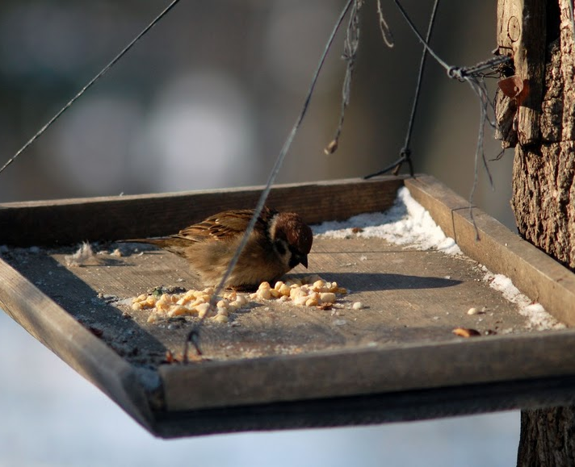
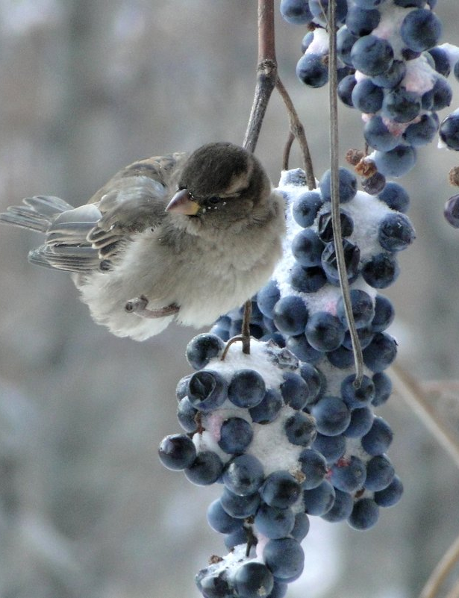
Подкормка птиц

Slide 12
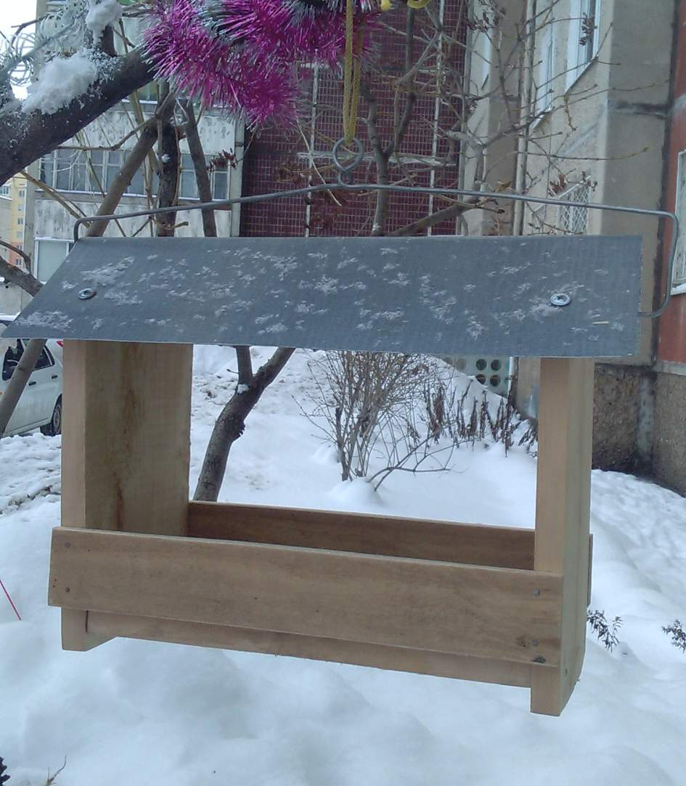
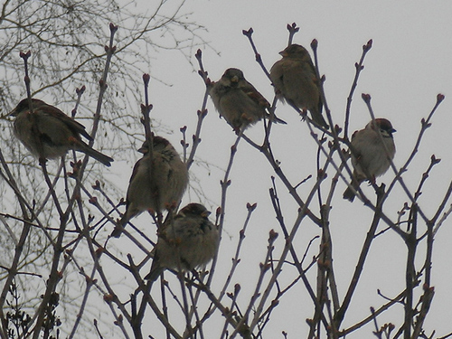
«На моей кормушке».

Slide 13
Ежедневно надо насыпать в кормушку семена подсолнуха, белый хлеб, гречку, «геркулес», пшено, ягоды.

Slide 14
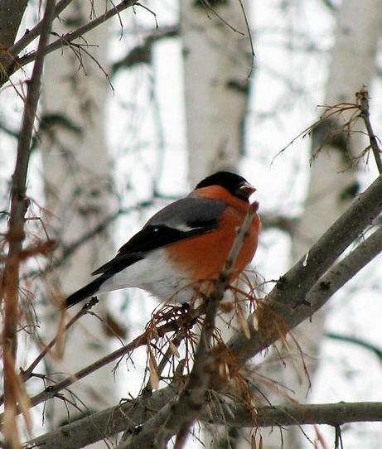
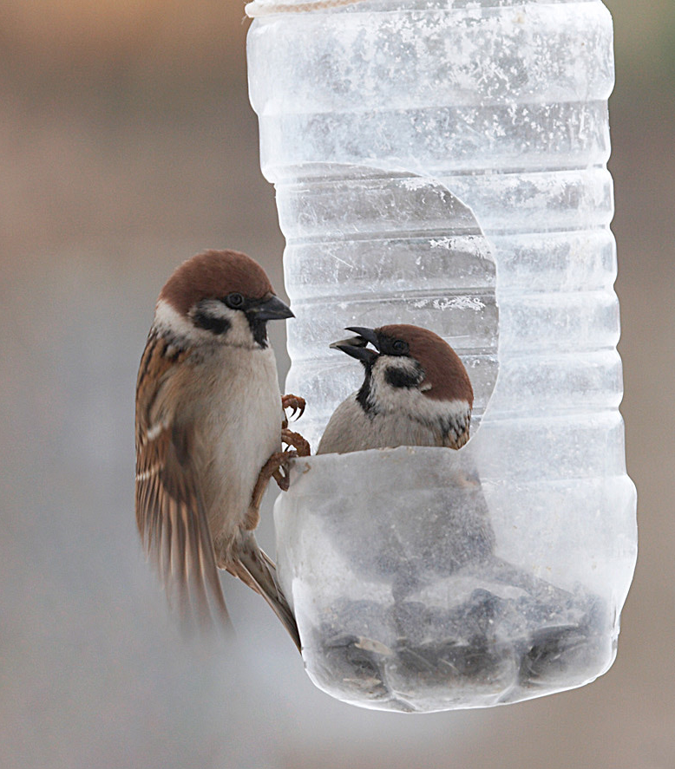
Покормите птиц зимой!

Slide 15
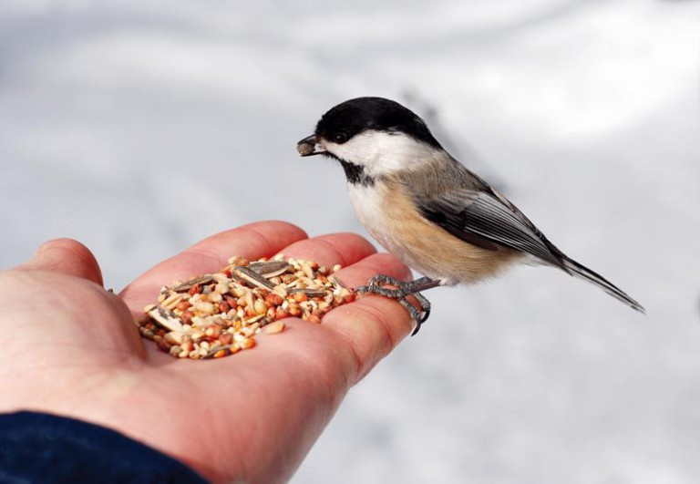
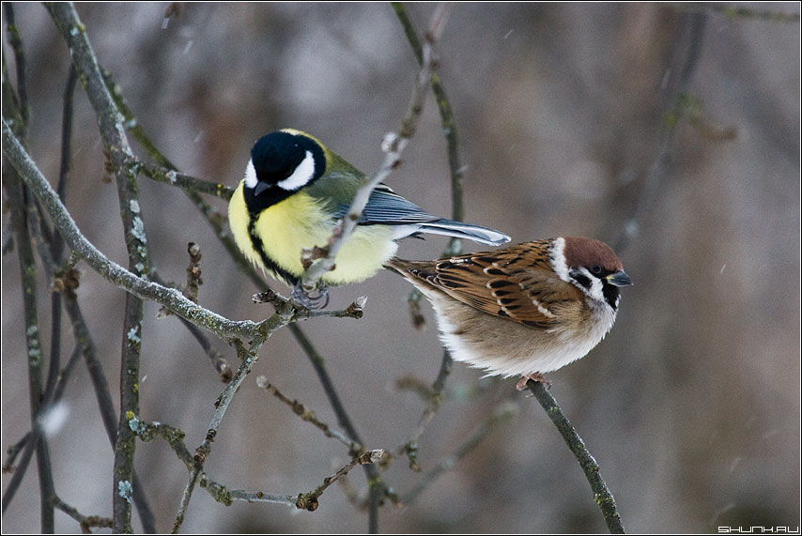
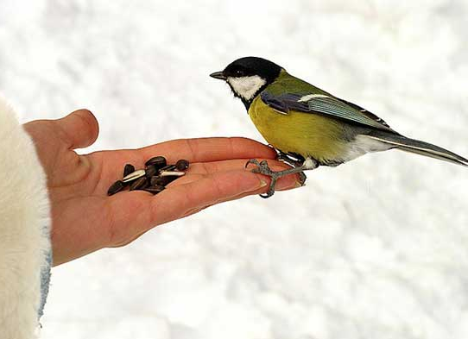
Птицы – наши друзья!

Slide 16
Вывод: зимуют в нашей местности, только те птицы, которые приспособились к выживанию в наших суровых зимах.

Slide 17
Развесьте кормушки в вашем районе,
помогите зимующим птицам.

